Slide 1
Чат-бот Вконтакте «HistoryBot»
Подготовила: Грошева Софья

Slide 2
Идея и задачи проекта
Создать чат-бота ВКонтакте, который может распознавать ответ пользователя и сообщать ему правильность определения события по дате
Создать сообщество ВК, получить ключ API и номер сообщества
Создать файл для хранения дат и проверить по ключевым словам правильность события и для расширения диапазона правильного поставить слова в начальную форму(pymorphy2)
Сделать проверку сообщений пользователя для определения ответа чат – бота(задать вопрос/написать правильный ответ)
Найти и использовать стороннее API для получения информации о событии (wikipedia)
Создать БД добавит в нее данные с помощью sqlite3(для хранения соответствия названия изображения и события)
Настроить отправку изображений через vk.message.send

Slide 3
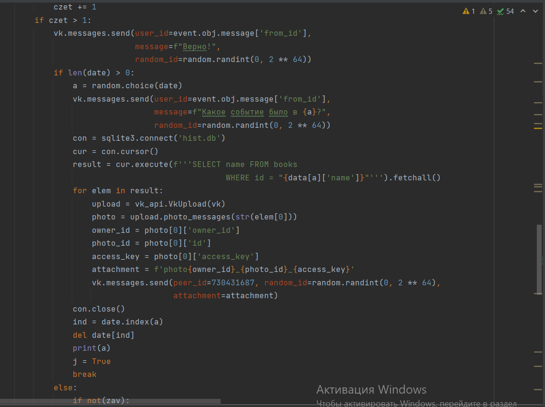
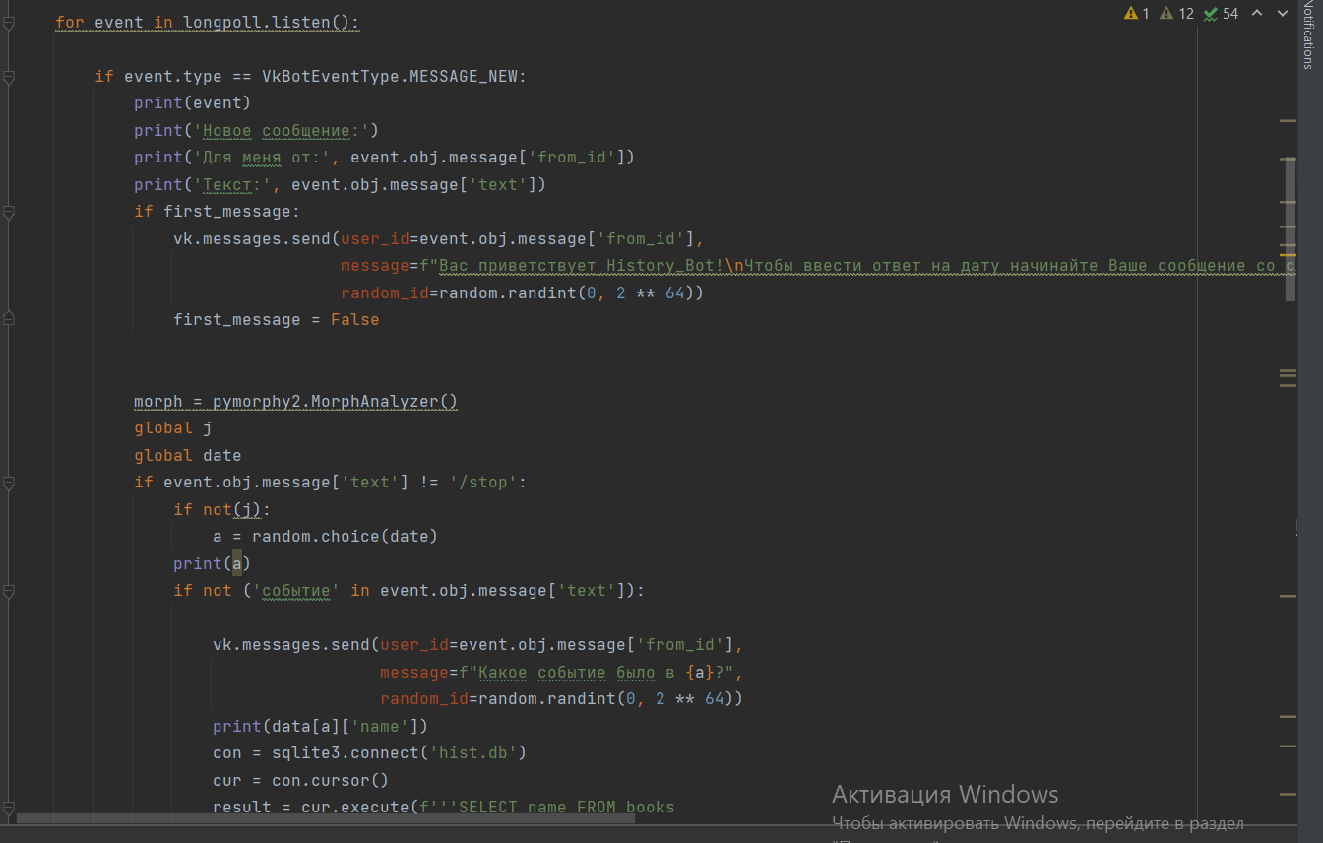
Реализация проекта

Slide 4
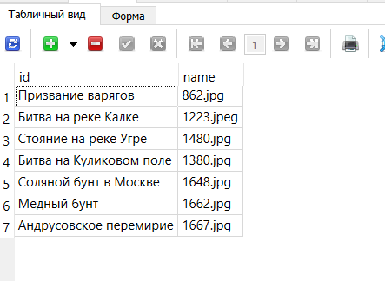
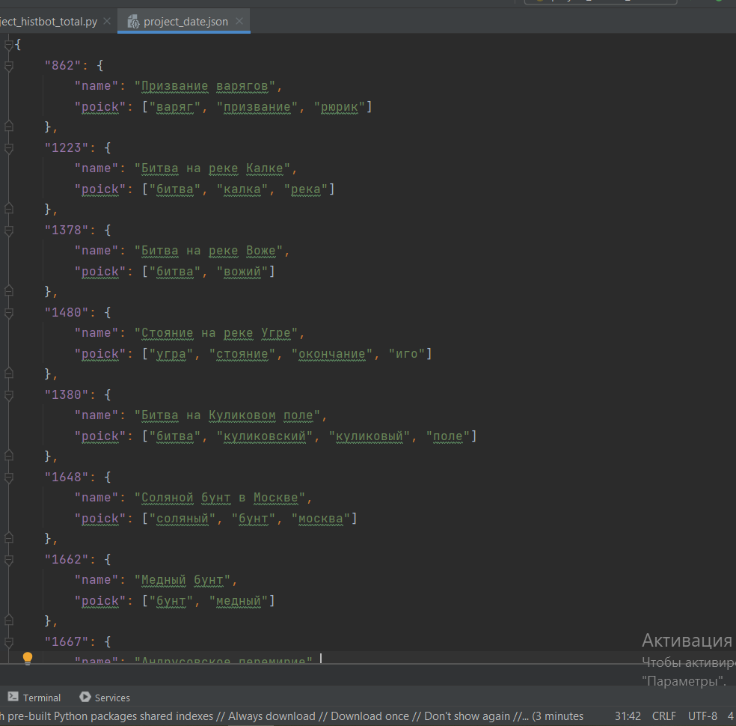

Slide 5
Технологии
Модули vk_api, json
sqlite3 (создание БД, добавление и извлечение данных с помощью python )
Pymorphy2 ( постановка слов в начальную форму)
random (генерация id)
Wikipedia (информация о событии)

Slide 6
Особенности проекта
Использование стороннего API
Способ проверки правильности ответа по ключевым словам
Определение типа ответа

Slide 7
Вывод
Чат-бот планируется доработать: добавить выбора дат по теме, увеличить количество дат
Итог:
Чат-бот соответствует заявленным требованиям и находится в рабочем состоянии.

